Slide 1
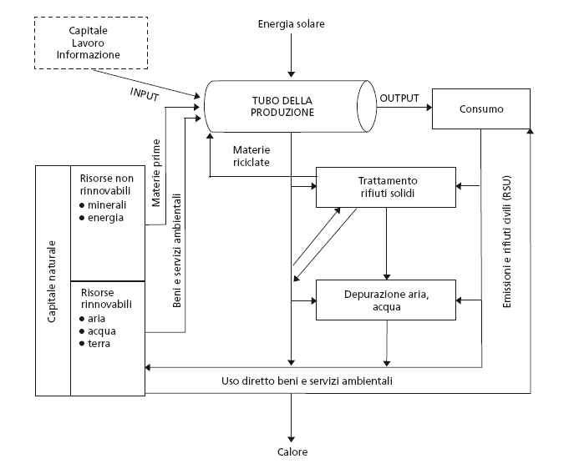
La proposta della bioeconomia: verso lo sviluppo sostenibile
N. Georgescu-Roegen
Flusso entropico
input: risorse
output: rifiuti
“tubo” della produzione
Fonte: Tinacci, Politica dell’ambiente, Mulino,Bologna, 2008
Tempi di esauribilità delle risorse (E)
E=S/r
“S” è lo stock di risorse
“r” è la quantità annua di consumo

